Slide 1
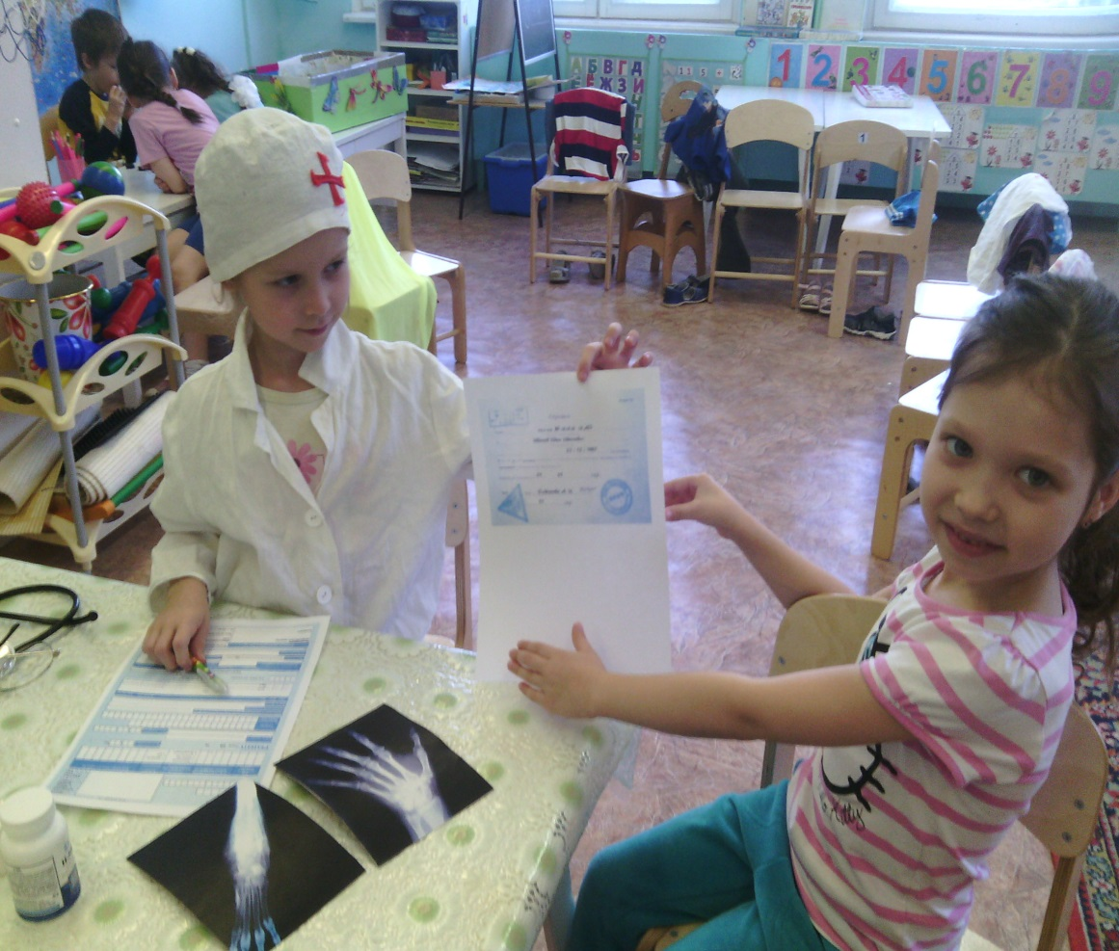
Использование алгоритмов детьми подготовительной группы в сюжетно-ролевых играх.

Slide 2
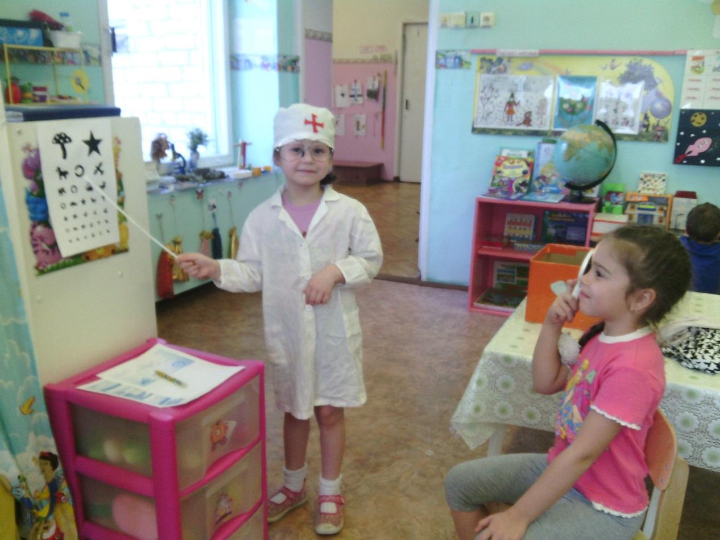
Сюжетно-ролевая игра –ведущая деятельность дошкольного возраста. Такая игра представляет собой деятельность, в которой дети берут на себя роли взрослых и в обобщенной форме в специально создаваемых игровых условиях воспроизводят деятельность взрослых и отношения между ними
Ролевая игра - это школа произвольного поведения ребенка.

Slide 3
Сюжет (тема) игры — это, по Д. Б. Эльконину. та сфера действительности, которая отражается в игре.
Содержание — это то, что конкретно отражается в игре.
Игровая (воображаемая, мнимая) ситуация — совокупность обстоятельств игры, не существующих реально, а создаваемых воображением.
Замысел — план действий, задуманный играющими.
Роль — это образ существа (человека, животного) или предмета, который ребенок изображает в игре.
Ролевое (игровое) действие — это деятельность ребенка в роли, определенная комбинация, последовательность ролевых действий характеризуют ролевое поведение в игре.
Ролевое (игровое) взаимодействие предполагает осуществление взаимоотношений с
партнером (партнерами) по игре, диктуемых ролью, так как ребенок, взявший на себя
какую-либо роль, должен принимать во внимание и роль своего партнера по игре,
координируя с ним свои действия.
Правила — это порядок, предписание действий в игре.
Структурные элементы игры тесно взаимосвязаны.

Slide 4
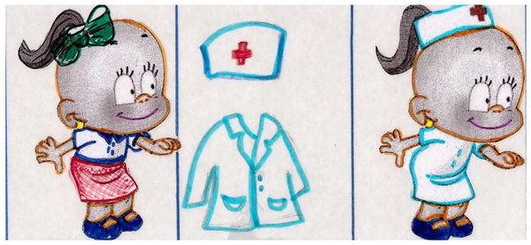
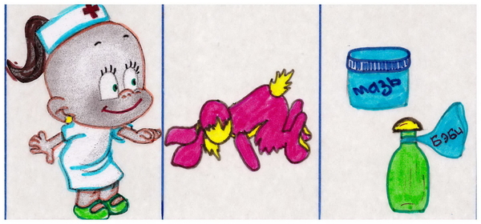
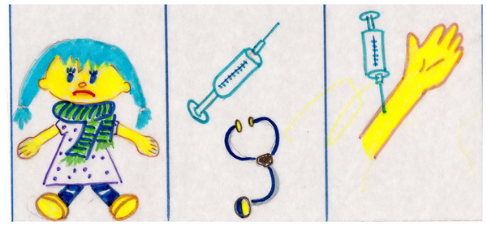
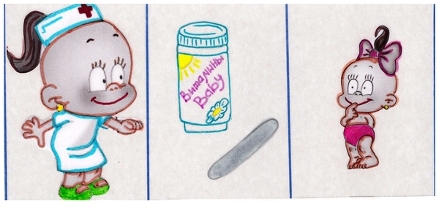
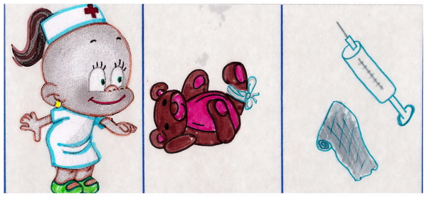
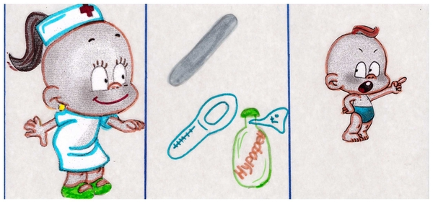
Алгоритм - это последовательность действий, направленная на достижение поставленной цели или решения задачи.

Slide 5
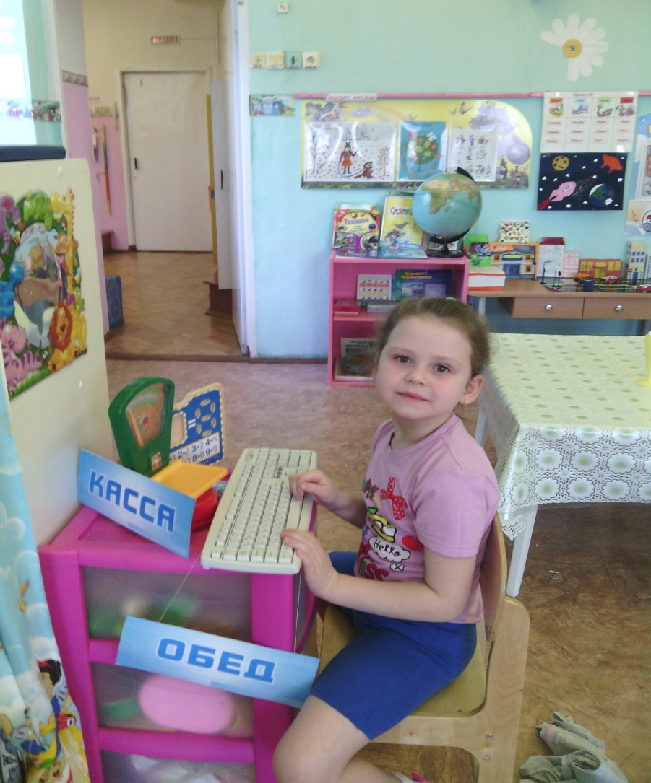
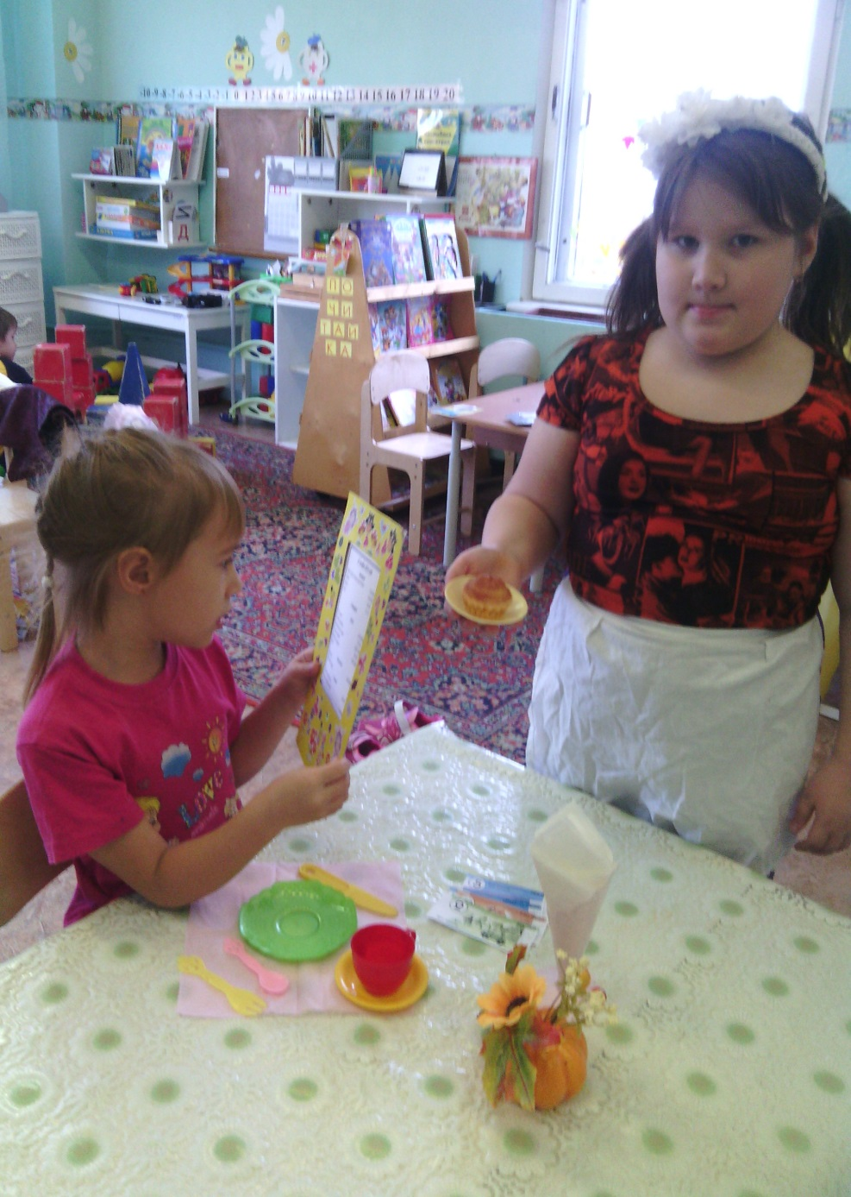

Slide 6
